Slide 1
স্বাগতম

Slide 2
পরিচিতি
শিক্ষক পরিচিতি
মোহাম্মদ আনোয়ারুল ইসলাম
সহকারী অধ্যাপক
বালিয়াডাঙ্গা ডি. এস, ফাজিল মাদরাসা, উপজেলা- চাঁপাইনবাবগঞ্জ সদর
জেলা- চাঁপাইনবাবগঞ্জ
মোবাইল নং ০১৭২৬-৪৩৪৬৩৪
Gmail-mdanwarulislam8@gmal.com

Slide 3
পাঠ পরিচিতি
قوائد اللغة العربية (কাওয়াইদুল লুগাতিল আরাবিয়্যাহ* আরবি ২য় পত্র)
দাখিল নবম-দশম শ্রেনি
الدرس الرابع(৪র্থ পাঠ)
الاسم المعرب و اعراب الاسم ( আল ইসমুলমু’রাব এবং ইরাবুল ইসম প্রসংগে ‍পৃষ্ঠ নং-৬৬)
২য় পিরিয়ডু
সময়-৪৫ মিনিট
তারিখ-০৭/০৯/২০২০খ্রি:

Slide 4
পূর্ব জ্ঞান যাচাই
ِ
َ
ُ

Slide 5
ছবিগুলির দিকে লক্ষ্য কর এবং বল কি দেখিতেছ?انظروا الي الصور ثم قولوا ماذا ترون -
ٍ
ً
ٌ
الاعراب

Slide 6
ছবিগুলির দিকে লক্ষ্য কর এবং বল কি দেখিতেছ?انظروا الي الصور ثم قولوا ماذا ترون؟ -
ي
ا
و
حروف علة

Slide 7
ছবিগুলির দিকে লক্ষ্য কর এবং বল কি দেখিতেছ?انظروا الي الصور ثم قولوا ماذا ترون؟ -
যের
যবর
পেশ
اِ
اَ
اُ
حركات

Slide 8
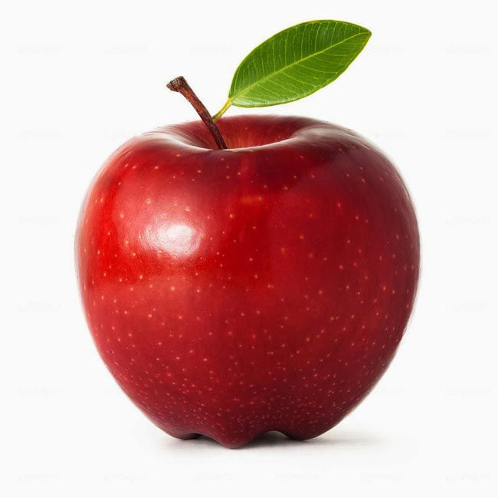
ছবিগুলির দিকে লক্ষ্য কর এবং বল কি দেখিতেছ?انظروا
الي الصور ثم قولوا ماذا ترون؟ -
(তুফ্ফাহাতুন)تفاحة
ٍ
ً
ٌ

Slide 9
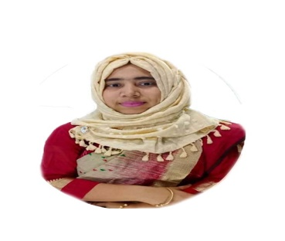
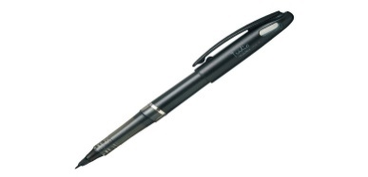
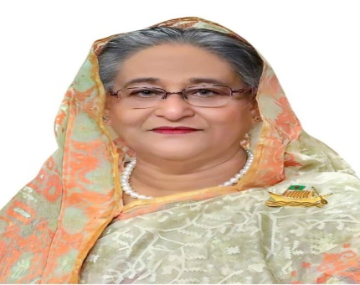
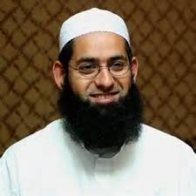
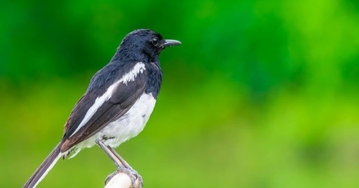
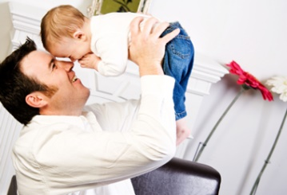
ছবিগুলির দিকে লক্ষ্যকর এবং বল কি দেখিতেছ?انظروا الي الصور ثم قولوا ماذا ترون -
رافية
قلم
مريم
كلثوم
موسئ
طير
اب
ذي علم

Slide 10
শিখন ফল
অত্র পাঠে শিক্ষার্থীরা যাহা শিখতে পারলো…….. .
الاسم المعرب কি ? তা জানতে পারলো ;
الاسم المعرب এর সঙ্গা বলতে পারবে;
الاسم المعرب এর কত প্রকার ও কি কি বুঝতে পারলো;
اعراب কত প্রকার ও কিকি বুঝতে পারলো;ا
اعراب بالحروف কতটি ও কিকি? ব্যাখ্যা করতে পারবে।

Slide 11
-আজকের পাঠ ঘোষনা
الاسم المعرب ما هو
كم قسما للاسم المعرب
كم حروفا لاسم المعرب وما هي؟
اعراب باحركات كم انواع وما هي ؟
ما هي محل الاعراب-

Slide 12
পাঠ উপস্থাপন
تعريفُ الاسمِ المعربِ:
هو كل اسم ركب مع غيره و لا يشبه مبني الاصل اعني الحرف و الفعل الماضي والامر * حاضرمعروف- نحو-
معرب ঐاسم কে বলা হয় যা অন্য كلمة র সাথে সংযুক্ত হয় , কিন্তু مبني الاصل এর সাথে ‍ সামঞ্জস্য রাখেনা ।
আমেলের বিভিন্নতার কারনে যার শেষাক্ষর পরিবর্তিত হয় তাকে ইসমে মুরাব বলে ।

Slide 13
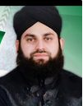
পাঠ ব্যাখ্যা
قام معلمٌ
رايت معلمً
سلمت علي معلمٍ

Slide 14
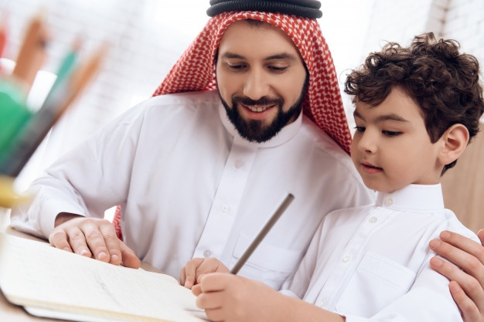
হরকত যোগে ইরাব প্রদান
جاء ابوك
رايت اباك
مررت بابيك

Slide 15
একক কাজ
عين حالت الاسم ثم اعرب الاسم:
جاء ابو حسن من دمشق-
هذا الاستاذ ذو علم بالموضوع –
سلمت علي احمد في المدرسة –
علم ابو ليلي موسي القران-

Slide 16
পাঠ মূল্যায়ন
নির্বাচনী প্রশ্ন
১। الاعرابআবিধানিক অর্থ কি?
الاظهار
الاخفاء
البيان
الخاتمة
২। الاعراب কত প্রকার?
قسمان
ثلاثة
اربعة
عشرة

Slide 17
২টি
৩।حرف علة كم هي ؟
৩টি
৪টি
৫টি
৪। বৃহৎ ছয়টি ইসিমের কাজ কি?
পেশের অবস্থায়
যবরের অবস্থায়
যেরের অবস্থায়

Slide 18
বাড়ির কাজ
حالت নির্নয় কর :
وَلَقَدْ خَلَقْنَا الْإِنْسَانَ مِنْ سُلَالَةٍ مِنْ طِينٍ (12) ثُمَّ جَعَلْنَاهُ نطْفَةً فِي قَرَارٍ مَكِينٍ (13) ثُمَّ خَلَقْنَا النُّطْفَةَ عَلَقَةً فَخَلَقْنَا الْعَلَقَةَ مُضْغَةً فَخَلَقْنَا الْمُضْغَةَ عِظَامًا فَكَسَوْنَا الْعِظَامَ لَحْمًا

Slide 19
সম্মিলিত কাজ
ضع اسما مناسبا من الاسماءالستة المكبرة في المكان الخالي من الجمل التالية:
احترم ---------واعطف علي - - - - -
رايت ---------في صلاة الجمعة –
انظر الي -----------
---------- طالب ذكي –
جالس كل---------علم-
سلمت علي ----------
وفق الله -----لعمل الخير -

Slide 20
ধন্যবাদ

